Slide 1
Работа
на конкурс
«Лучшие практики наставничества»
в номинации
«Командный дух»
Наставник - Самсонова Светлана Геннадьевна, учитель физической культуры.
Молодой специалист- Калинин Сергей Олегович, учитель физической культуры.

Slide 2
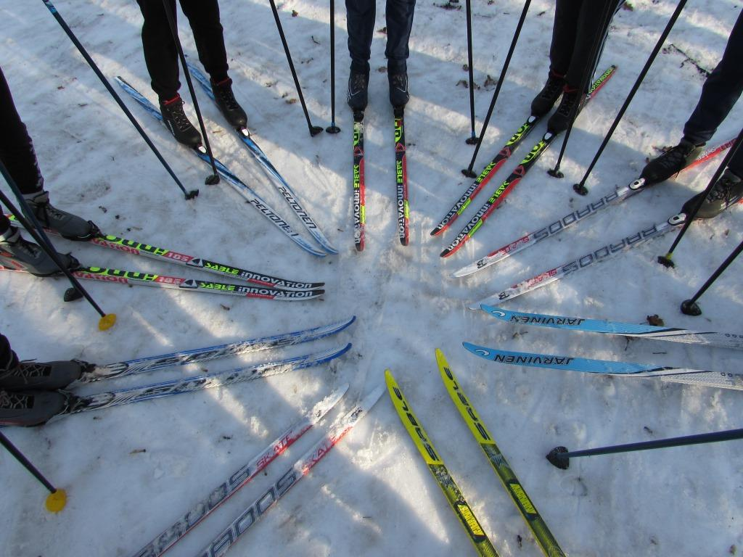
Праздник «Легкая атлетика-королева спорта»
10 сентября 2020 г.
Цели и задачи:
Способствовать формированию потребности в здоровом образе жизни
Налаживание дружеских отношений между родителями, учащимися и школой.
Выявление лучших легкоатлетов для формирования школьной команды.
Работа с молодыми педагогами по организации и проведению общешкольных спортивных мероприятий.

Slide 3
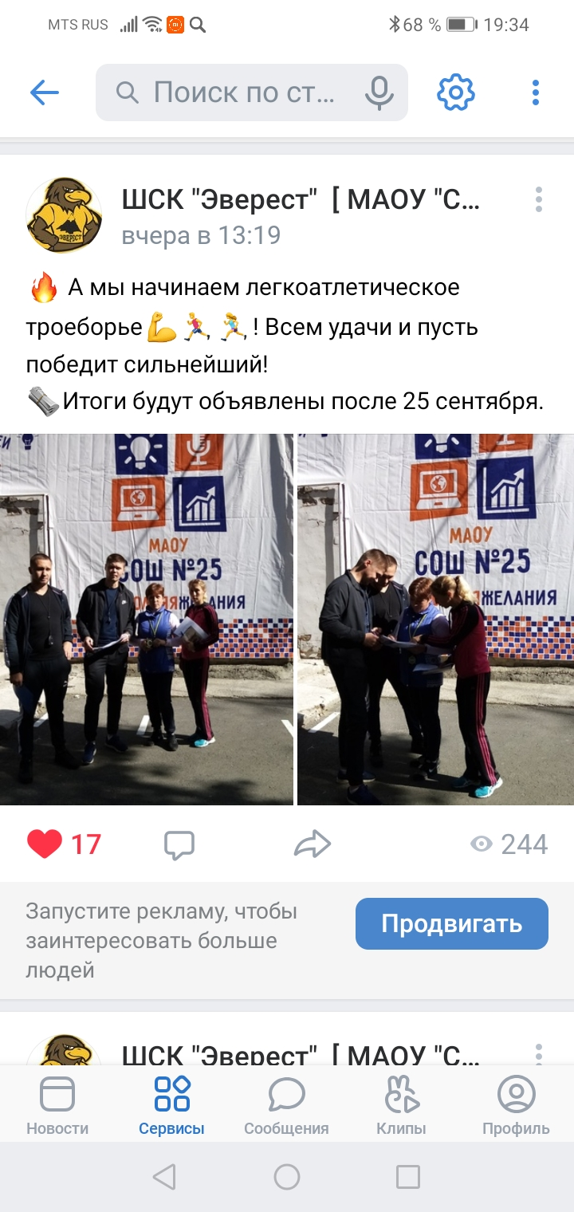
В течении августа 2020г. Я, как молодой специалист,только что пришедший работать в школу, вместе со своим наставником, разрабатывали положение, разместили пост-объявление в школьной спортивной группе в соцсети Вконтакте, принимали заявки, разрабатывали оценочную таблицу, протоколы, инвентарь, и, наконец-то, 10 сентября состоялся праздник на школьном стадионе «Легкая атлетика-королева спорта».
С большим удовольствием дети участвовали в соревнованиях, а родители «болели» за них. Очень много было болельщиков, позитивных эмоций, доброжелательных отзывов.

Slide 4
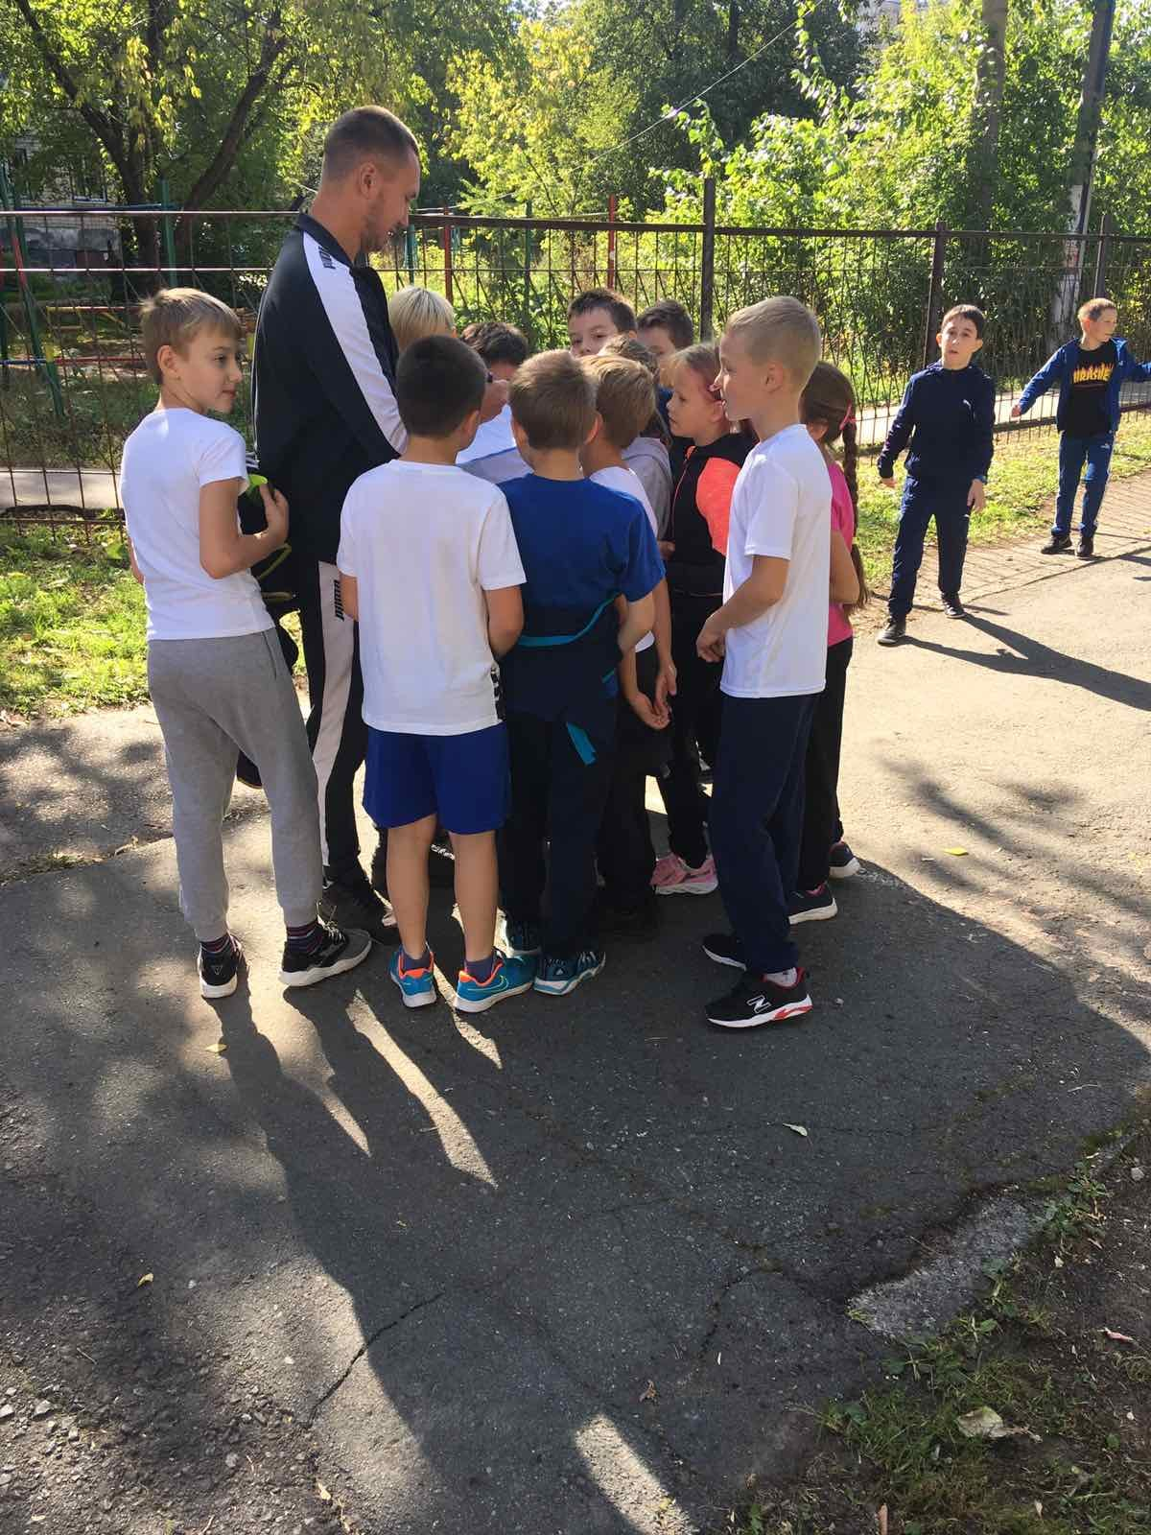
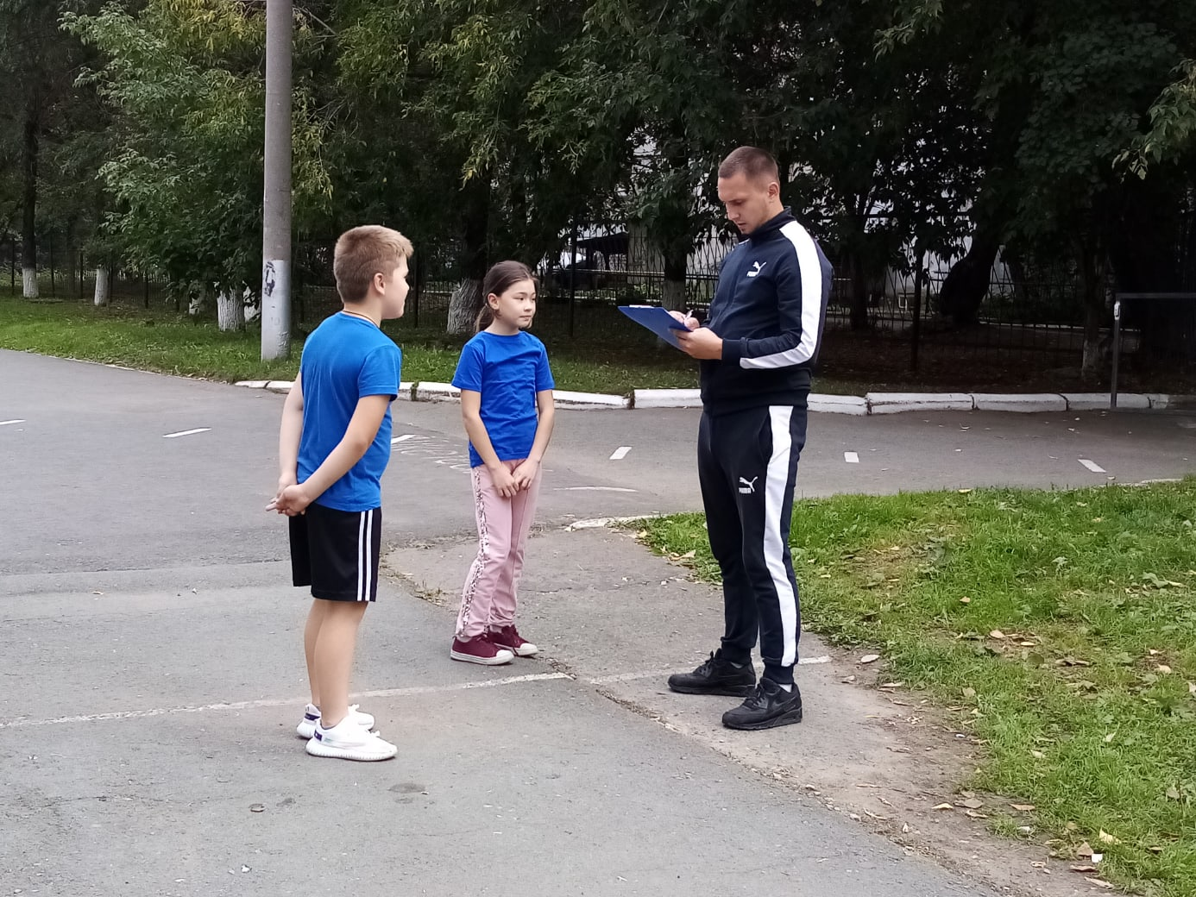
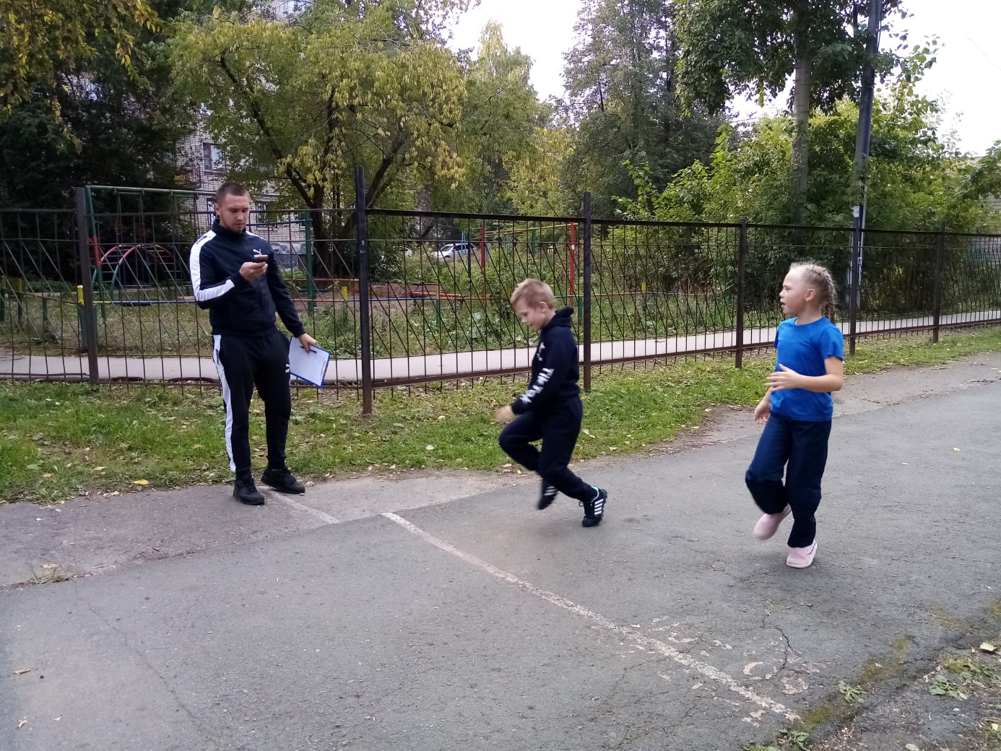

Slide 5
Итогом данного мероприятия стало:
Награждение команд-победителей
Чаепитие в классах детей и родителей
Хорошее настроение и позитив от общения друг с другом
Итогом совместной работы наставника и молодого специалиста стало:
Разработанное положение общешкольного спортивного мероприятия
Разработан сценарий праздника
Научились работать с протоколами соревнований
Научились вести группу в социальной сети
«Работа над ошибками» при организации и проведении мероприятия.

